Slide 1
2D Game Programing 2차 발표
2016182020 소준

Slide 2
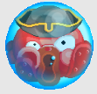




게임 컨셉
끝까지 살아 남아라
기존에 존재하는 크레이지 아케이드를 모작
키보드 컨트롤을 통해서 몬스터를 피하고 처치

Slide 3
개발 범위
내용 | 범위
캐릭터 | 4방향 움직임 (자연스럽고 끊김 없는 움직임) 캐릭터 중앙 하단을 기준으로 물폭탄 설치, 충돌체크
 | G키 입력시 물폭탄 설치 H키 입력시 바늘을 사용하여 물방울 1회 탈출
맵 | 메인화면, 도움말 화면, 스테이지 총 2개 (마을, 해적선), 보스
적 AI | 벽에 충돌시 다른 방향으로 움직임 보스는 캐릭터를 따라다님
난이도 | 스테이지가 올라갈 수록 적의 크기가 커짐 보스는 랜덤으로 물방울 설치
게임 기능 | 적과 충돌시 죽음 아이템과 충돌시 해당 효과 발생 (폭발 범위, 물폭탄 개수, 이속)
사운드 | 메뉴 화면 BGM, 게임 플레이 BGM, 물폭탄 설치 효과음
애니메이션 | 캐릭터 움직임(앞뒤좌우), 적 움직임(앞뒤좌우) 물폭탄 터지기 전 움직임, 물폭탄 터짐, 아이템 떠있는 효과

Slide 4
현재 진행 상황
1주차 | 자료 수집 | 리소스 수집 bgm 수집 (80% : 맞는 bgm을 아직 찾지못함)
2주차 | 맵 제작 | 1. 메뉴화면 간단히 제작 (글자 깜빡임) 2. 마을, 해적선 맵 제작(기본 배경에 블록 채우기) (100%)
3주차 | 아군 오브젝트 | 1. 아군 움직임 2. 물폭탄 설치(캐릭터가 있는 칸에 물방울 설치) (100%)
4주차 | 적군 오브젝트 | 적 움직임 구현 보스 움직임 구현 (100%)
5주차 | 추가 구현 및 중간 점검 | 메뉴화면 구현(도움키 안내 state 제작, 마우스) 버그 찾기 후 보완(물폭탄 설치 버그 수정) (50% : 이번 주 진행중)
6주차 | 아이템 효과 | 물폭탄 터짐 효과 박스 제거 아이템 생성 및 충돌시 효과 발생
7주차
8주차 | 아군 적군 최종 | 1. 아군과 적군의 충돌체크, 물폭탄 충돌체크
9주차 | 시작 종료 및 밸런스 조절 | 최종 결과 출력 및 bgm 밸런스 조절
10주차 | 마무리 | 최종 점검 및 릴리즈

Slide 5
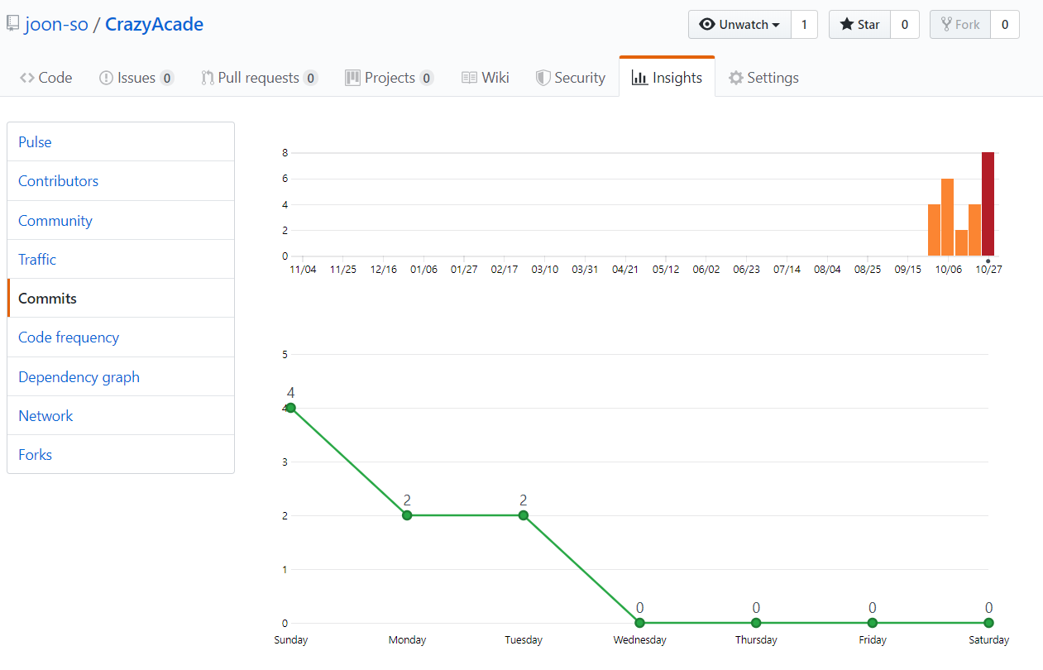
Github commit activity
https://github.com/joon-so/CrazyAcade/graphs/commit-activity

